Slide 1

RANCANG BANGUN APLIKASI BERBASIS WEB UNTUK VISUALISASI POHON KELUARGA TOKOH SEJARAH INDONESIA MENGGUNAKAN ONTOLOGI DBPEDIA DAN PELLET REASONER
Penyusun Tugas Akhir :
Faiq
05111540000007
Dosen Pembimbing :
Nurul Fajrin A.,S.Kom., M.Sc
Adhatus Sholichah A.,S.Kom., M.Sc

Slide 2
PENDAHULUAN
PERANCANGAN & IMPLEMENTASI
UJI COBA
KESIMPULAN & SARAN
Notes:
Outline

Slide 3
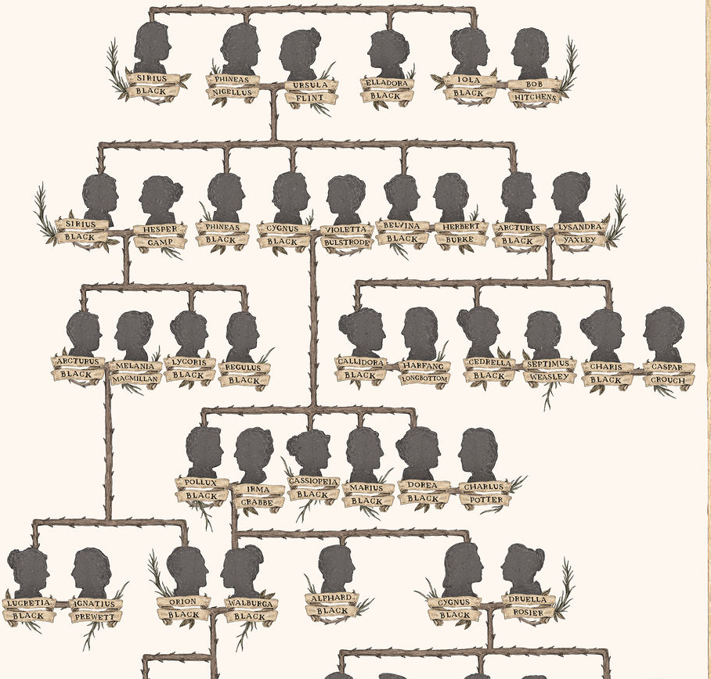
Latar belakang
Tokoh sejarah adalah seseorang yang namanya dikenang atas jasanya
Setiap tokoh memiliki relasi yang berbeda-beda
Keterkaitan antar tokoh dapat dimodelkan dengan ontologi
Memodelkan dan melengkapi data tokoh untuk visualisasi pohon keluarga tokoh sejarah

Slide 4
Rumusan masalah
Bagaimana menentukan property yang nantinya dapat digunakan untuk mendefinisikan relasi dalam domain tokoh sejarah Indonesia?
Bagaimana memodelkan proses reasoning untuk melengkapi relasi tokoh sejarah pada DBpedia?
Bagaimana membuat aplikasi untuk menampilkan visualisasi pohon keluarga tokoh sejarah Indonesia?

Slide 5
BATASAN masalah
Bagaimana menentukan property yang nantinya dapat digunakan untuk mendefinisikan relasi dalam domain tokoh sejarah Indonesia?
Bagaimana memodelkan proses reasoning untuk melengkapi relasi tokoh sejarah pada DBpedia?
Bagaimana membuat aplikasi untuk menampilkan visualisasi pohon keluarga tokoh sejarah Indonesia?

Slide 6
metodologi
Analisis data (tampilkan tokoh sejarah di dbpedia)
Pembuatan ontologi (buat slide: 1) graph skema Person ke Person 5 buah contoh data properti, 2) graph contohnya dengan URL data asli 5 buah, 3)jenis karakteristik symmetric dan asymetric, equivalent, dll. 4)Tabel data properti yang digunakan)
Penggabungan model data dbpedia dan ontologi
Konsep reasoning (kasih contoh dalam satu slide yg sama, pake reasoner apa)

Slide 7
PENDAHULUAN
PERANCANGAN & IMPLEMENTASI
UJI COBA
KESIMPULAN & SARAN

Slide 8
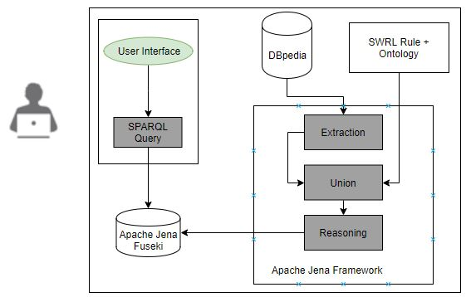
Arsitektur sistem

Slide 9
Implementasi program ekstraksi (java) flowchart
Mengunduh file RDF tokoh dari DBpedia
Memodelkan file RDF tokoh
Menggabungkan model tokoh dengan Family Relationship Ontology
Melakukan proses reasoning
Mencetak model hasil reasoning ke dalam format RDF

Slide 10
Implementasi program visualisasi (php) flowchart
Mengunggah data RDF hasil ke Apache Jena Fuseki
SPARQL Query
Visualisasi struktur pohon keluarga

Slide 11
Penjelasan visualisasi pseudocode
pseudocode

Slide 12
PENDAHULUAN
PERANCANGAN & IMPLEMENTASI
UJI COBA
KESIMPULAN & SARAN

Slide 13
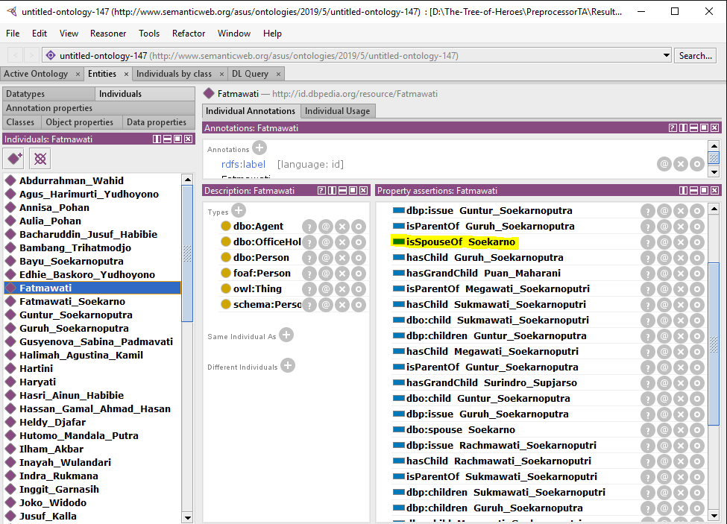
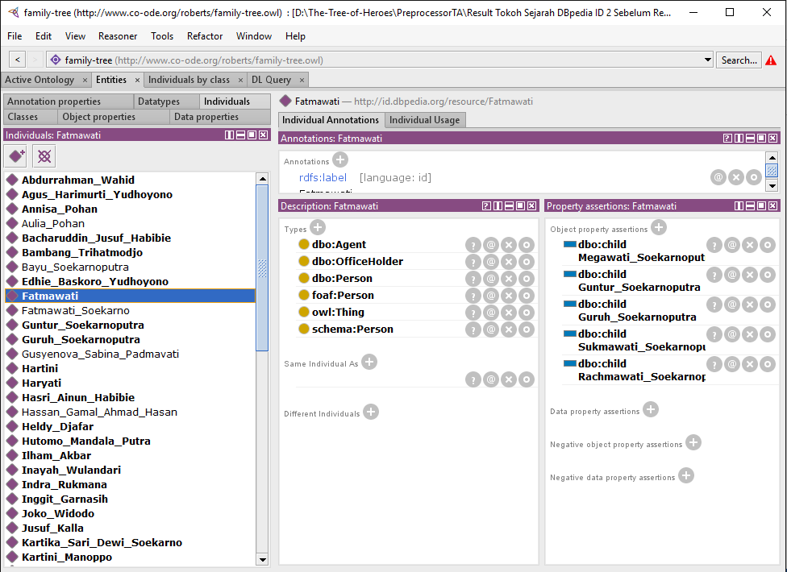
Reasoning property isspouseof
Sebelum reasoning
Sesudah reasoning

Slide 14
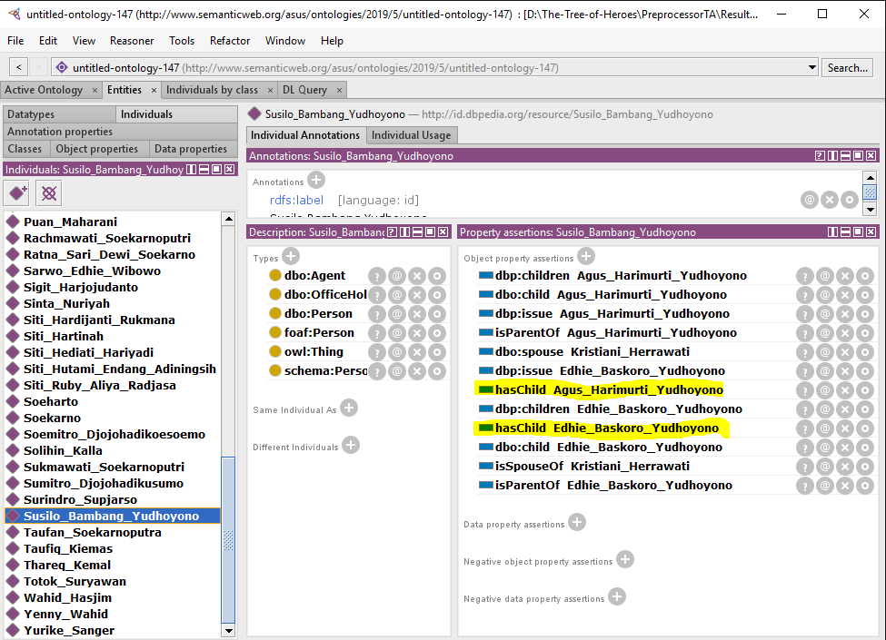
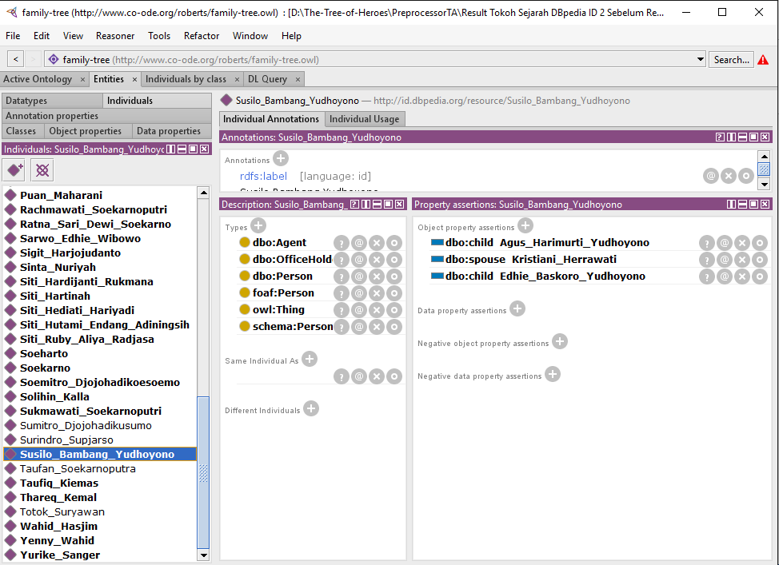
Reasoning property haschild
Sebelum reasoning
Sesudah reasoning

Slide 15
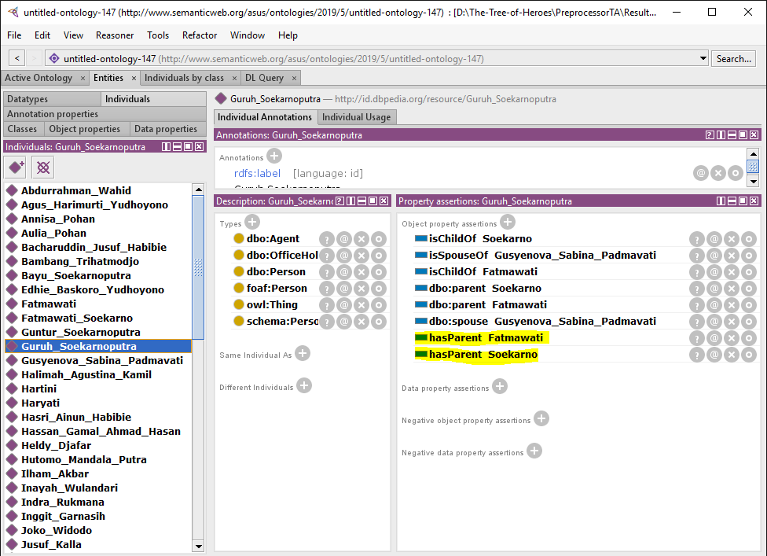
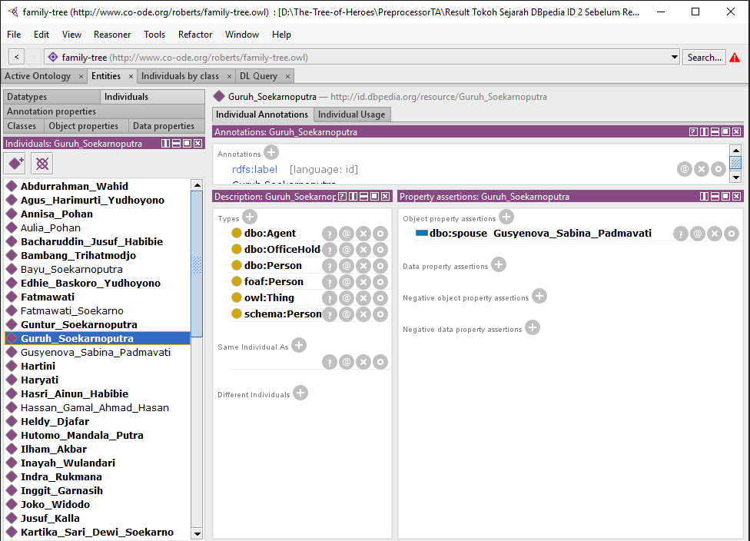
Reasoning property hasparent
Sebelum reasoning
Sesudah reasoning

Slide 16
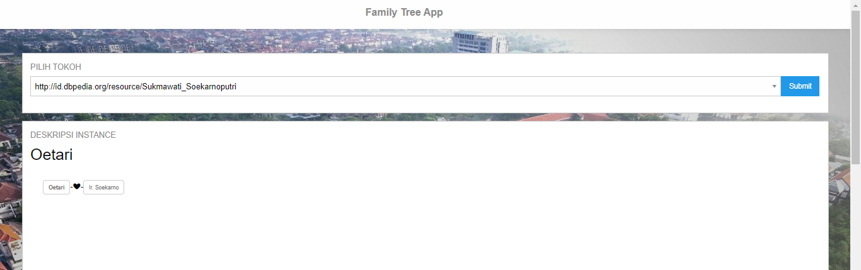
Visualisasi 1 (kasus tidak memiliki anak)

Slide 17
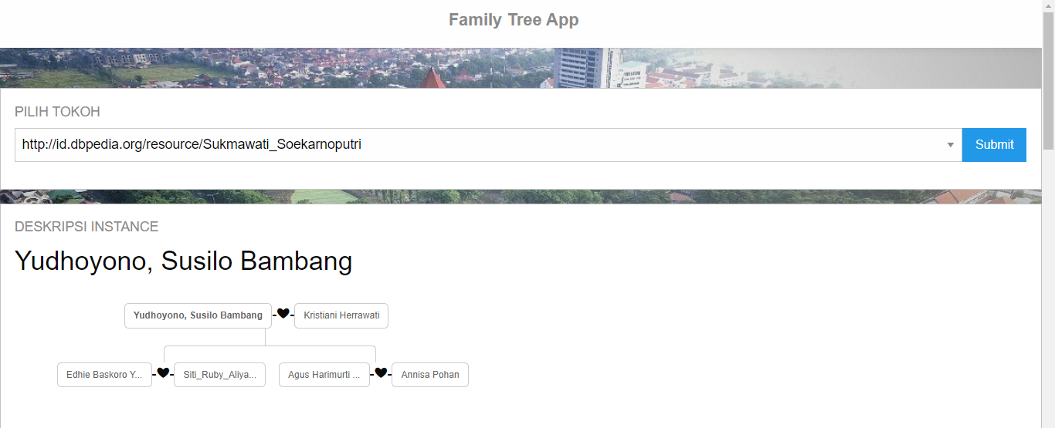
Visualisasi 2 (kasus memiliki anak)

Slide 18
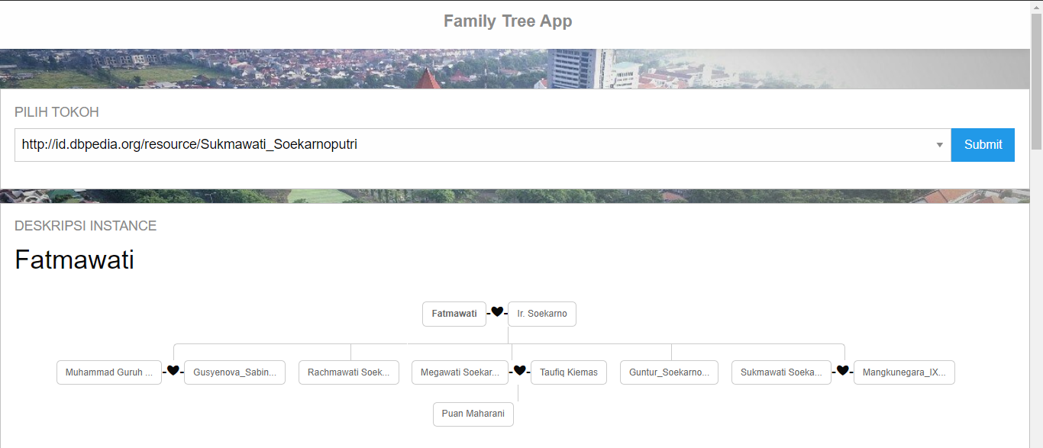
Visualisasi 3 (kasus memiliki cucu)

Slide 19
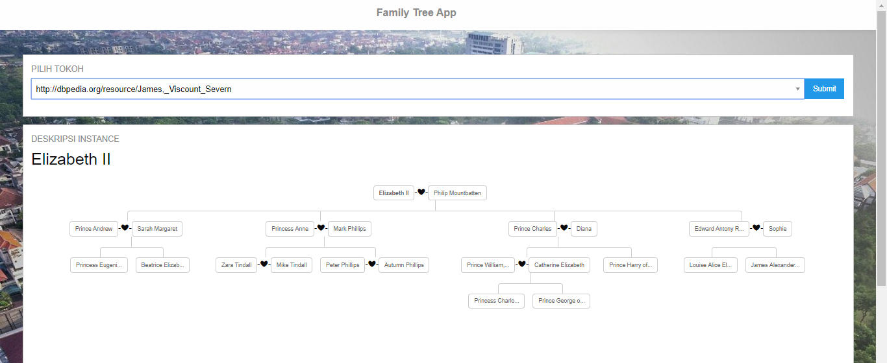
Visualisasi 4 (kasus memiliki cicit)

Slide 20
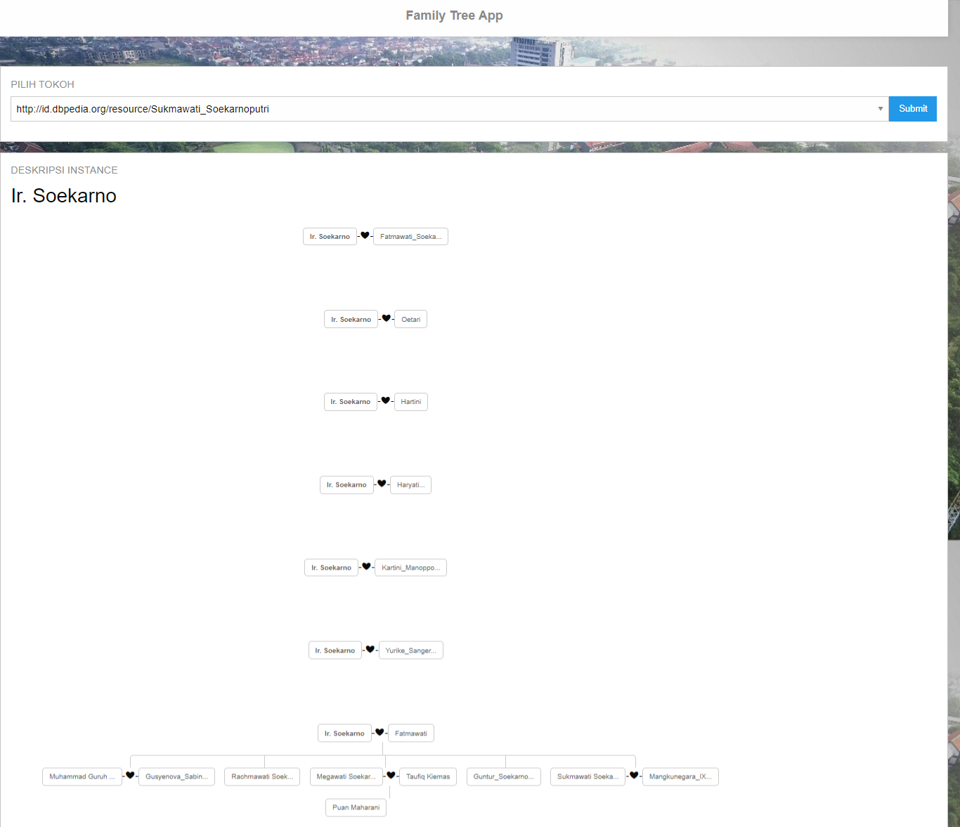
Visualisasi 5 (kasus memiliki pasangan lebih dari satu)

Slide 21
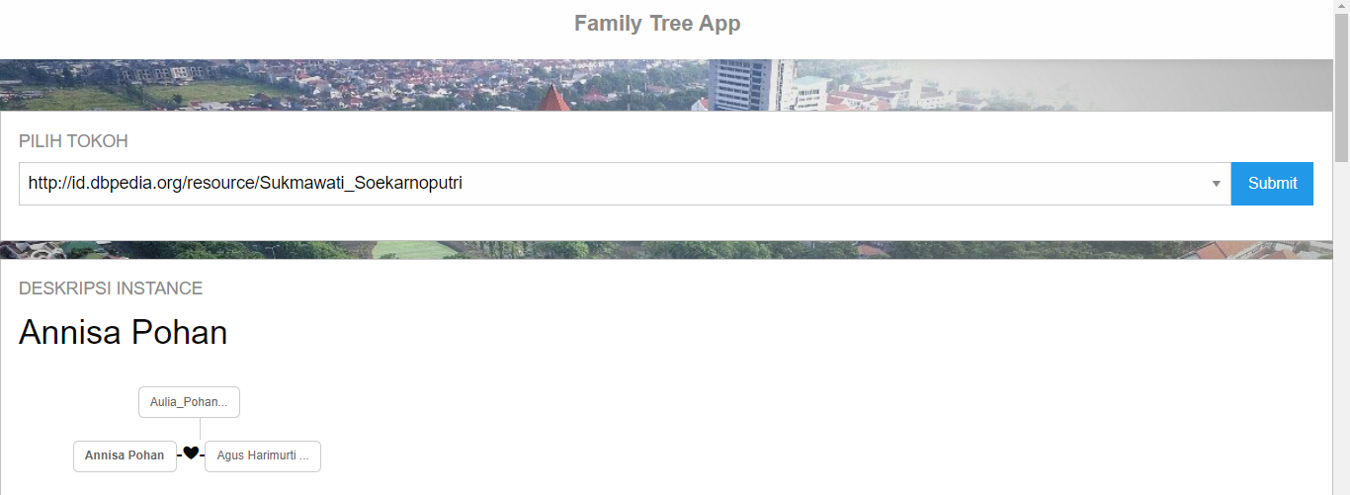
Visualisasi 6 (kasus memiliki relasi yang tidak memiliki properti nama)

Slide 22
Visualisasi hasChildInlaw, hasSibling, hasGrandchild, dll

Slide 23
PENDAHULUAN
PERANCANGAN & IMPLEMENTASI
UJI COBA
KESIMPULAN & SARAN

Slide 24
Kesimpulan
Data properti yang dimiliki oleh Family Relationship Ontology dapat digunakan pada domain tokoh sejarah Indonesia.
Studi kasus visualisasi pohon keluarga tokoh sejarah Indonesia mampu dimodelkan dan digabungkan dengan model ontologi lokal yang memuat object property yang berguna dalam proses reasoning ini dengan Apache Jena serta bisa melakukan proses reasoning dengan Pellet Reasoner.
Aplikasi untuk visualisasi pohon keluarga tokoh sejarah Indonesia dapat dikembangkan dengan library SPARQL Lib yang mampu menghubungkan basis data Apache Jena Fuseki dengan perangkat lunak yang menggunakan bahasa pemrograman PHP.

Slide 25
saran
Penggunaan perangkat uji coba dengan spesfikasi kapasitas memori yang lebih besar agar waktu yang dibutuhkan untuk proses export inferenced axiom lebih cepat.
Penambahan visualisasi generasi pendahulu dan penerus.
Fitur penambahan data secara dinamis.

Slide 26
TERIma kasih
Penyusun Tugas Akhir :
Faiq
05111540000007

